Slide 1
PyTorch Firststep

Slide 2

Image Processing and CNN

Slide 3


Image Generation with DCGAN
VS
식별 모델
(Discriminator)
생성 모델
(Generator)
Notes:
GAN은 Generative Adversarial Network의 준말로 일반적인 신경망 학습과 달리 생성모델과 식별 모델을 사용해 상호간 학습을 진행. G는 k차원의 잠재적 특이벡터(즉, 노이즈)를 입력값으로 받아 대상과 동일 형식의 데이터를 생성하는 신경망. D는 대상 데이터를 입력값으로 받아 진위를 식별하는 신경망

Slide 4
Image Generation with DCGAN
1. 잠재적 특이 벡터 z를 난수로 생성
2. Generator를 이용해 fake data 생성
3. fake data 식별(Discriminator)
4. real data 식별(Discriminator)
5. 식별한 fake data가 진짜 데이터로 간주하고 Cross Entropy 계산 후 Generator 파라미터 갱신
6. 식별한 real data가 진짜 데이터고 식별한 fake data가 가짜 데이터로 간주하고 Cross Entropy 계산 후 Discriminator 파라미터 갱신
Notes:
GAN의 학습 순서

Slide 5
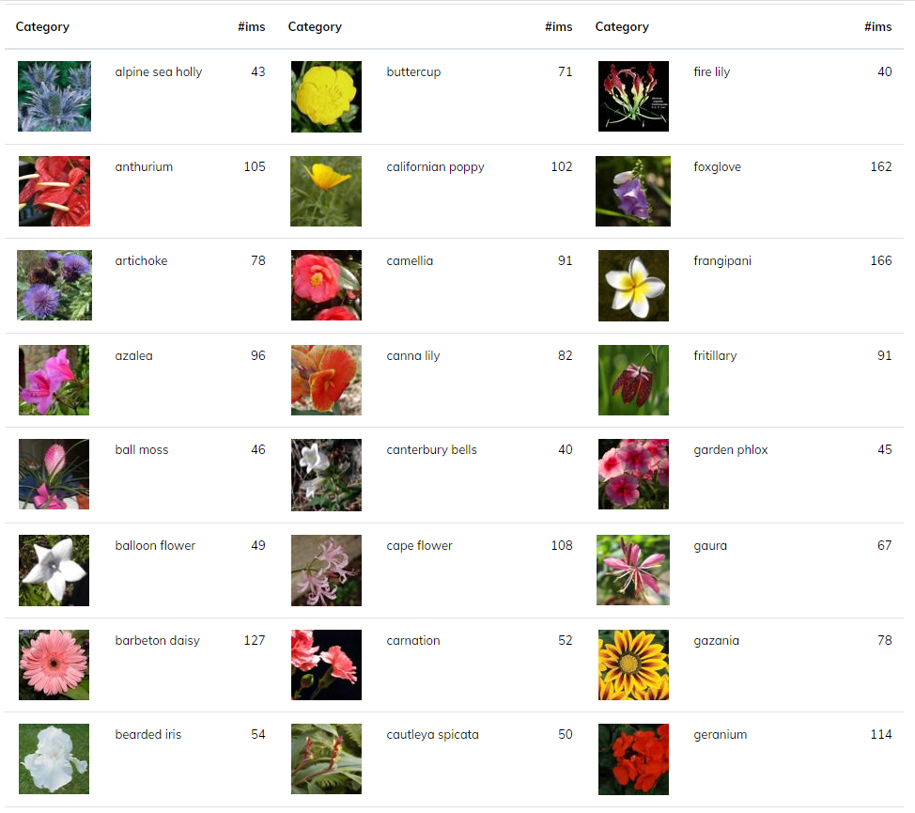
Image Generation with DCGAN
Oxford 102 Dataset
102 종류의 꽃 카테고리, 약 8000장의 이미지

Slide 6
Image Generation with DCGAN
img_data = ImageFolder("/content/oxford-102/", transform=transforms.Compose([
transforms.Resize(80),
transforms.CenterCrop(64),
transforms.ToTensor()
]))
batch_size = 64
img_loader = DataLoader(img_data, batch_size=batch_size, shuffle=True)
Notes:
논문을 기반으로 DCGAN 구현

Slide 7
Image Generation with DCGAN
nz = 100
ngf = 32
class GNet(nn.Module):
def __init__(self):
super().__init__()
self.main = nn.Sequential(
nn.ConvTranspose2d(nz, ngf * 8, 4, 1, 0, bias=False),
nn.BatchNorm2d(ngf * 8), nn.ReLU(inplace=True),
nn.ConvTranspose2d(ngf * 8, ngf * 4, 4, 2, 1, bias=False),
nn.BatchNorm2d(ngf * 4), nn.ReLU(inplace=True),
nn.ConvTranspose2d(ngf * 4, ngf * 2, 4, 2, 1, bias=False),
nn.BatchNorm2d(ngf * 2), nn.ReLU(inplace=True),
nn.ConvTranspose2d(ngf * 2, ngf, 4, 2, 1, bias=False),
nn.BatchNorm2d(ngf), nn.ReLU(inplace=True),
nn.ConvTranspose2d(ngf, 3, 4, 2, 1, bias=False),
nn.Tanh()
)
def forward(self, x):
out = self.main(x)
return out
Notes:
생성 모델
(in_size – 1) * stride – 2 * padding + kernel_size + output_padding(0 default) = output_size
inplace 하면 input으로 들어온 것 자체를 수정하겠다는 뜻. 메모리 usage가 좀 좋아짐.

Slide 8
Image Generation with DCGAN
ndf = 32
class DNet(nn.Module):
def __init__(self):
super().__init__()
self.main = nn.Sequential(
nn.Conv2d(3, ndf, 4, 2, 1, bias=False),
nn.LeakyReLU(0.2, inplace=True),
nn.Conv2d(ndf, ndf * 2, 4, 2, 1, bias=False),
nn.BatchNorm2d(ndf * 2),
nn.LeakyReLU(0.2, inplace=True),
nn.Conv2d(ndf * 2, ndf * 4, 4, 2, 1, bias=False),
nn.BatchNorm2d(ndf * 4),
nn.LeakyReLU(0.2, inplace=True),
nn.Conv2d(ndf * 4, ndf * 8, 4, 2, 1, bias=False),
nn.BatchNorm2d(ndf * 8),
nn.LeakyReLU(0.2, inplace=True),
nn.Conv2d(ndf * 8, 1, 4, 1, 0, bias=False),
)
def forward(self, x):
out = self.main(x)
return out.squeeze()
Notes:
식별 모델
Conv2d는 입 출력 모두 (batch_size, channel, height, width)
최종적으로 (batch_size, 1, 1, 1)이 되므로 squeeze(차원을 바꾸는 것)를 통해 불필요한 차원 삭제

Slide 9
Image Generation with DCGAN
d = DNet().to("cuda:0")
g = GNet().to("cuda:0")
opt_d = optim.Adam(d.parameters(), lr=0.0002, betas=(0.5, 0.999))
opt_g = optim.Adam(g.parameters(), lr=0.0002, betas=(0.5, 0.999))
ones = torch.ones(batch_size).to("cuda:0")
zeros = torch.zeros(batch_size).to("cuda:0")
loss_f = nn.BCEWithLogitsLoss()
fixed_z = torch.randn(batch_size, nz, 1, 1).to("cuda:0")
Notes:
훈련 함수 작성
Adam의 파라미터는 원 논문에서 제안하는 값이다
크로스 엔트로피를 계산하기 위해 보조변수 ones,zeros
모니터링용 fixed_z -> 훈련이 진행됨에 따라 어떤 이미지가 만들어지는지 확인하는 것, 실제 훈련 함수는 다음 페이지

Slide 10
Image Generation with DCGAN
from statistics import mean
def train_dcgan(g, d, opt_g, opt_d, loader):
log_loss_g = []
log_loss_d = []
for real_img, _ in tqdm.tqdm(loader):
batch_len = len(real_img)
real_img = real_img.to("cuda:0")
z = torch.randn(batch_len, nz, 1, 1).to("cuda:0")
fake_img = g(z)
fake_img_tensor = fake_img.detach()
out = d(fake_img)
loss_g = loss_f(out, ones[: batch_len])
log_loss_g.append(loss_g.item= ())
d.zero_grad(), g.zero_grad()
loss_g.backward()
opt_g.step()
Notes:
실제 훈련 함수
생성 모델, 식별모델 목적 함수 추적용 리스트 log_loss_g와 d
Real_img -> 실제 이미지를 GPU로 복사한다(텐서는 CPU와 GPU 구별되기 때문)
후에 z 와 fake_img -> 가짜 이미지를 난수와 생성 모델을 사용해 만든다
Fake_img_tensor -> 나중에 사용하기 위해서 가짜 이미지의 값만 별도로 저장
detach() : 기존 Tensor에서 gradient 전파가 안되는 텐서 생성 / 단, storage를 공유하기에 detach로 생성한 Tensor가 변경되면 원본 Tensor도 똑같이 변합니다.
Out -> 가짜 이미징 대한 생성 모델의 평가함수 계산
계산 그래프가 생성 모델과 식별 모델 양쪽에 의존하므로 양쪽 모두 경사하강을 끝낸 후에 미분 계산과 파라미터 갱신을 실시함

Slide 11
Image Generation with DCGAN
real_out = d(real_img)
loss_d_real = loss_f(real_out, ones[: batch_len])
fake_img = fake_img_tensor
fake_out = d(fake_img_tensor)
loss_d_fake = loss_f(fake_out, zeros[: batch_len])
loss_d = loss_d_real + loss_d_fake
log_loss_d.append(loss_d.item())
d.zero_grad(), g.zero_grad()
loss_d.backward()
opt_d.step()
return mean(log_loss_g), mean(log_loss_d)
Notes:
실제 이미지에 대한 식별모델의 평가함수를 계산
Fake_img -> 파이토치에는 동일 텐서를 포함한 계산 그래프에 2번 backward를 할 수 없어 저장된 텐서를 사용해서 불필요한 계산 생략
Fake_out -> 가짜 이미지에 대한 식별모델의 평가함수 계산
마지막엔 식별모델의 미분게산과 파라미터 갱신

Slide 12
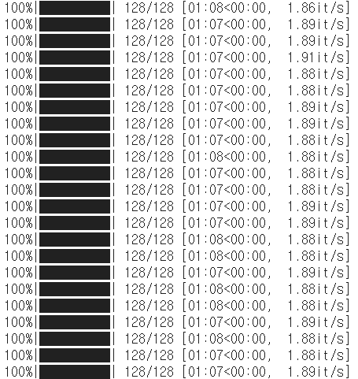
Image Generation with DCGAN
for epoch in range(300):
train_dcgan(g, d, opt_g, opt_d, img_loader)
if epoch % 10 == 0:
torch.save(
g.state_dict(),
"/content/g_{:03d}.prm".format(epoch),
pickle_protocol=4)
torch.save(
d.state_dict(),
"/content/d_{:03d}.prm".format(epoch),
pickle_protocol=4)
generated_img = g(fixed_z)
save_image(generated_img,
"/content/{:03d}.jpg".format(epoch))
Notes:
DCGAN의 훈련
Torch.save 는 신경망의 파라미터를 디스크에 저장하기 위한 것 -> 추후 다음 세미나에서 자세하게 설명할 예정
# 파라미터 저장
# 모니터링용 z로부터 생성한 이미지 저장

Slide 13
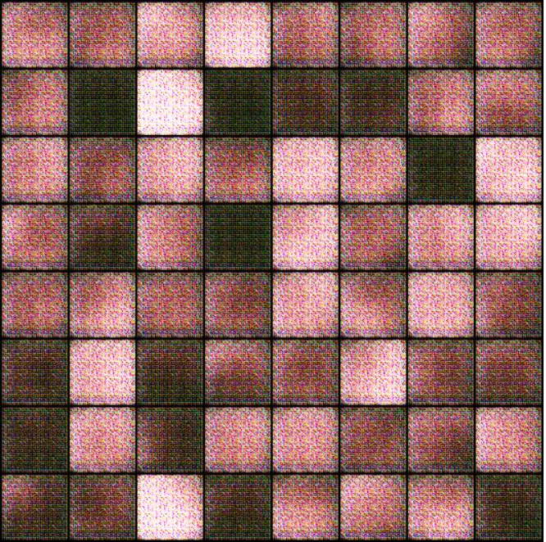
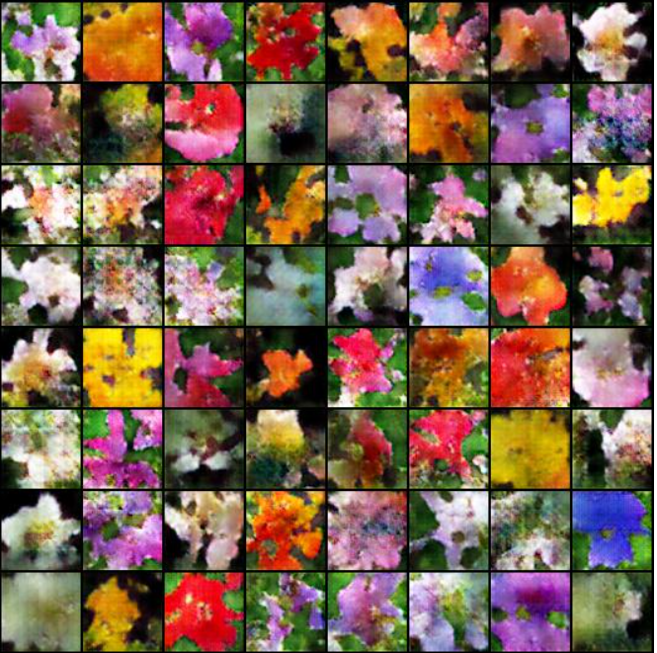
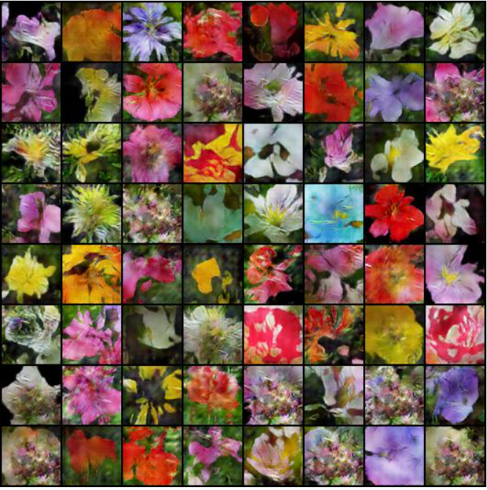
Image Generation with DCGAN
Notes:
0번
40
290

Slide 14
Pytorch VS Tensorflow
DataLoader
(train_images, train_labels), (test_images, test_labels) = datasets.mnist.load_data(path='mnist.npz')
train_images, test_images = train_images / 255.0, test_images / 255.0
train_images = train_images.reshape((60000, 28, 28, 1))
test_images = test_images.reshape((10000, 28, 28, 1))
transform = transforms.Compose([transforms.ToTensor(), transforms.Normalize((0.5,), (0.5,)),])
trainset = datasets.MNIST('./data', download=True, train=True, transform=transform)
testset = datasets.MNIST('./', download=True, train=False, transform=transform)
trainloader = torch.utils.data.DataLoader(trainset, batch_size=64, shuffle=True)
testloader = torch.utils.data.DataLoader(testset, batch_size=64, shuffle=True)

Slide 15
Pytorch VS Tensorflow
Model Definition
class Net(nn.Module):
def __init__(self):
super(Net, self).__init__() self.cnn_layers = nn.Sequential(
nn.Conv2d(1, 4, kernel_size=3, stride=1, padding=1),
nn.BatchNorm2d(4),
nn.ReLU(inplace=True),
nn.MaxPool2d(kernel_size=2, stride=2),
nn.Conv2d(4, 4, kernel_size=3, stride=1, padding=1),
nn.BatchNorm2d(4),
nn.ReLU(inplace=True),
nn.MaxPool2d(kernel_size=2, stride=2),) self.linear_layers = nn.Sequential(
nn.Linear(4 * 7 * 7, 10))
def forward(self, x):
x = self.cnn_layers(x)
x = x.view(x.size(0), -1)
x = self.linear_layers(x)
return x
model = models.Sequential()
model.add(layers.Conv2D(4, (3, 3), activation='relu', input_shape=(28, 28, 1)))
model.add(layers.MaxPooling2D((2, 2), strides=2))
model.add(layers.Conv2D(4, (3, 3), activation='relu'))
model.add(layers.MaxPooling2D((2, 2), strides=2))
model.add(layers.Flatten())
model.add(layers.Dense(10, activation='softmax'))

Slide 16
Pytorch VS Tensorflow
Model Compile, Loss, Optimizer
model.compile(optimizer='adam', loss='categorical_crossentropy’, metrics=['accuracy’])
optimizer = optim.Adam(model.parameters(), lr=0.01)
criterion = nn.CrossEntropyLoss()
if torch.cuda.is_available():
model = model.cuda()
criterion = criterion.cuda()

Slide 17
Pytorch VS Tensorflow
Train
for i in range(10):
running_loss = 0
for images, labels in trainloader:
if torch.cuda.is_available():
images = images.cuda()
labels = labels.cuda()
optimizer.zero_grad()
output = model(images)
loss = criterion(output, labels)
loss.backward()
optimizer.step()
running_loss += loss.item()
else:
print("Epoch {} - Training loss: {}".format(i+1, running_loss/len(trainloader)))
history = model.fit(train_images, train_labels,
epochs=10,
validation_data=(test_images, test_labels))

Slide 18



Pytorch VS Tensorflow
Result
Notes:
텐서플로우
단순한 네트워크에서는 버그와 실수의 확인이 더 쉽고 간단하다
하지만 복잡한 네트워크를 짜게될 때, 어려울 수 있다.
또한, 텐서플로우는 GPU에 사용 가능한 모든 메모리를 예약하기 때문에 사용중이 아니더라도 동일한 GPU에서 다른 프로세스를 실행할 수 없다
파이토치
파이토치는 본래 코드가 길어서 단순한 네트워크에는 텐서플로우가 더 낫지만, 정교하고 복잡한 네트워크에서는 파이토치가 더 낫다
-> 안정성과 신뢰성은 텐서플로, 유연성과 자유성은 파이토치

Slide 19
Thank you!

